Slide 1
2D게임프로그래밍 2차 발표
2022184033 장준혁

Slide 2


01
02
03
현재 진행 상황
수정된 개발일정
데모 시연
Git Commit
개발 일정
게임 개발상황
게임 시연
www.papatalabs.com

Slide 3
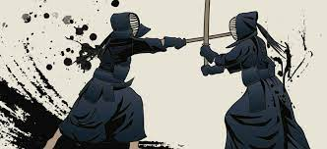

ㅋ
수정된 개발 일정
게임 장르
1주차 | 주인공 리소스 수집
2주차 | 주인공 기본적인 조작 구현 ( 이동 및 공격모션 )
3주차 | 충돌범위, 충돌체 구현
4주차 | 충돌범위, 충돌체 구현, 충돌구현( 타격 )
5주차 | 패링 구현, AI 구현
6주차 | 패링 구현, 기타 타격요소, AI 구현
7주차 | 기타 타격요소, AI 구현, 메뉴 구현
8즈차 | 오류 수정 및 기타
4주차의 충돌구현 -> 5주차
6,7주차의 기타 타격요소 -> 4,5주차

Slide 4
ㅋ
현재 진행상황 - 97%
게임 장르
 |  |  | 진행률
1주차 | 주인공 리소스 수집 |  | 100%
2주차 | 주인공 기본적인 조작 구현 ( 이동 및 공격모션 ) |  | 100%
3주차 | 충돌범위, 충돌체 구현 |  | 100%
4주차 | 계획 | 충돌범위, 충돌체 구현, 기타 타격요소 | 88%
 | 결과 | 충돌범위, 충돌체 구현, 기타 타격요소(1/2)
5주차 | 충돌구현( 타격 ), 기타 타격요소, 패링 구현, AI 구현
6주차 | 패링 구현, AI 구현
7주차 | 기타 타격요소, AI 구현, 메뉴 구현
8즈차 | 오류 수정 및 기타

Slide 5
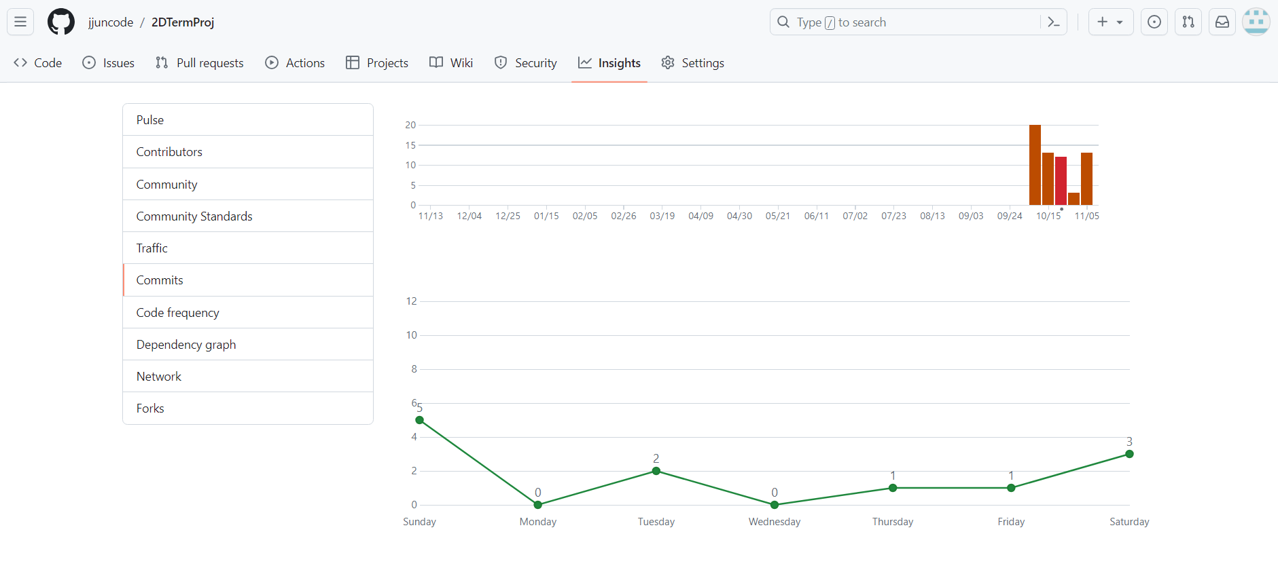
ㅋ
Git Commit
게임 장르

Slide 6
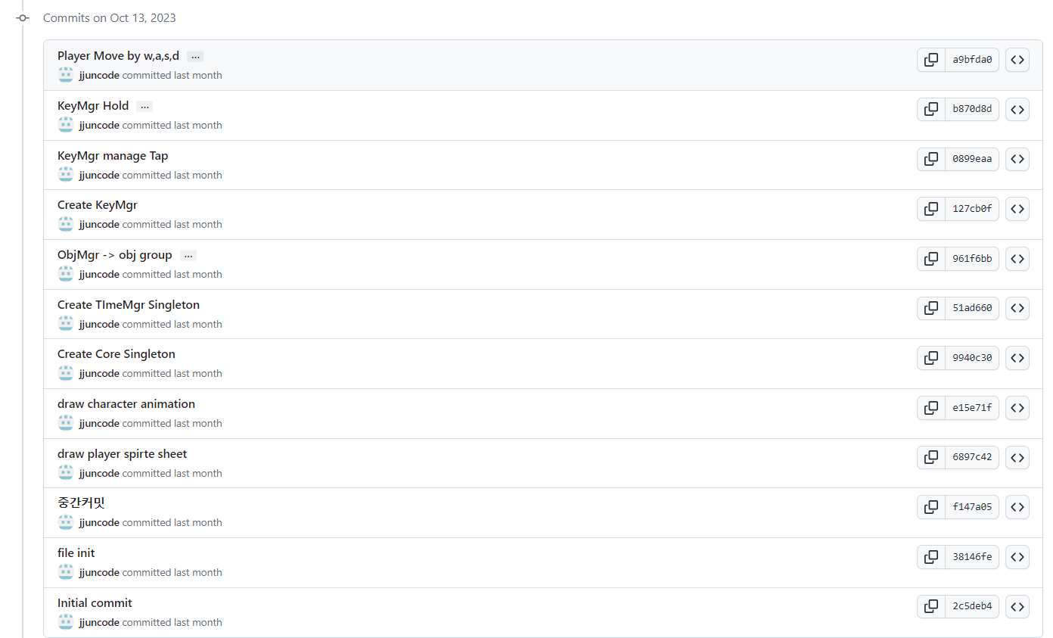
ㅋ
Git Commit
게임 장르

Slide 7
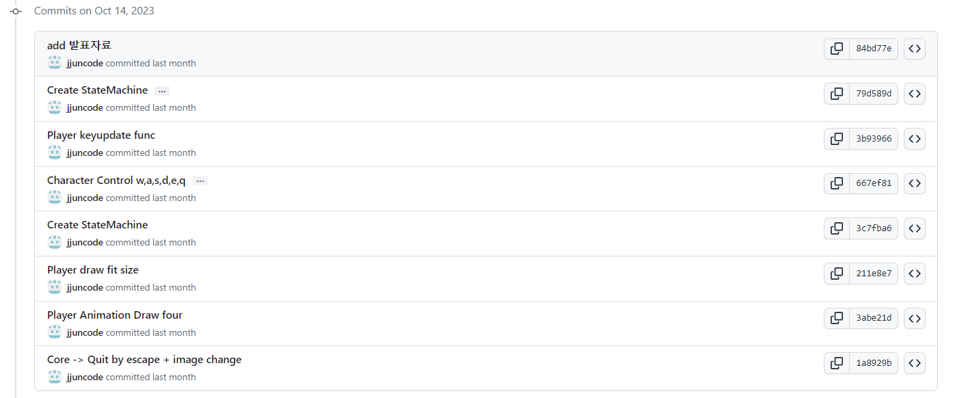
ㅋ
Git Commit
게임 장르

Slide 8
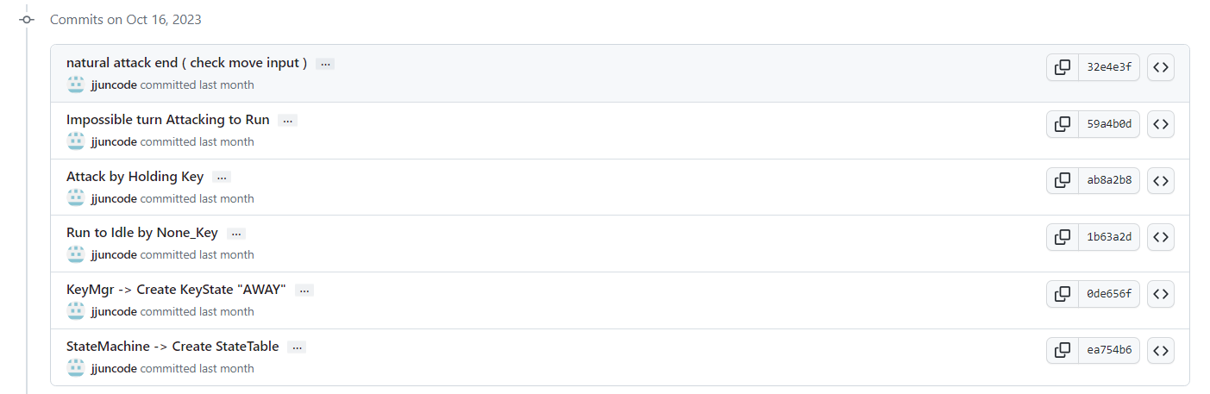
ㅋ
Git Commit
게임 장르

Slide 9
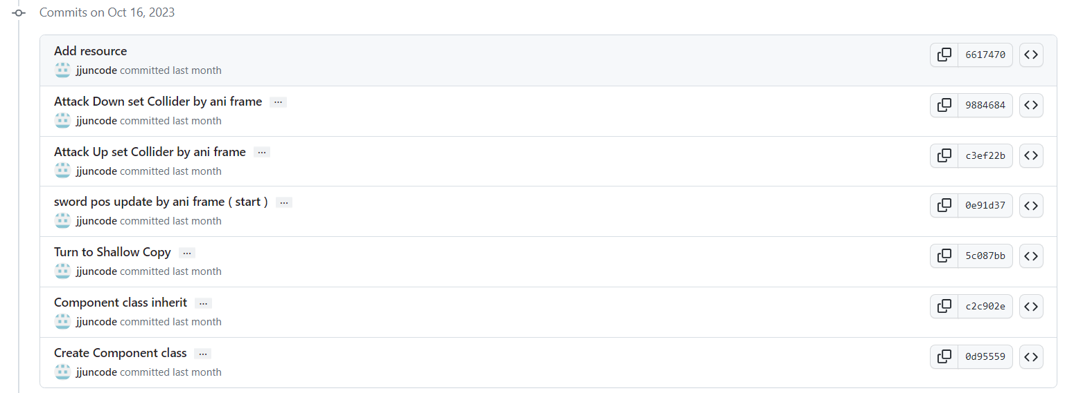
ㅋ
Git Commit
게임 장르

Slide 10
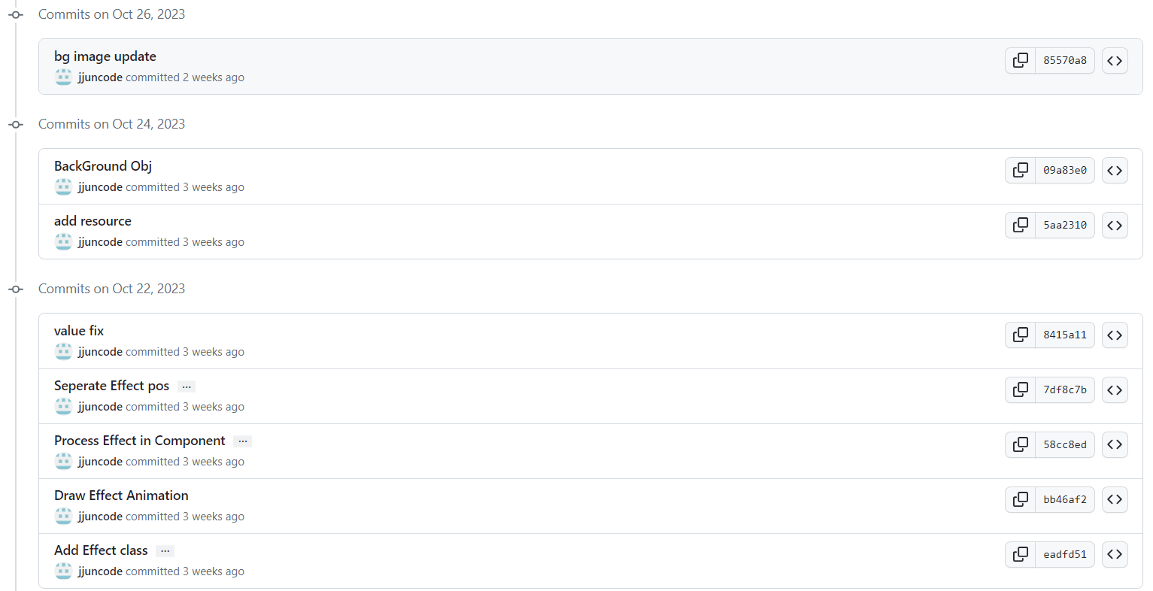
ㅋ
Git Commit
게임 장르

Slide 11
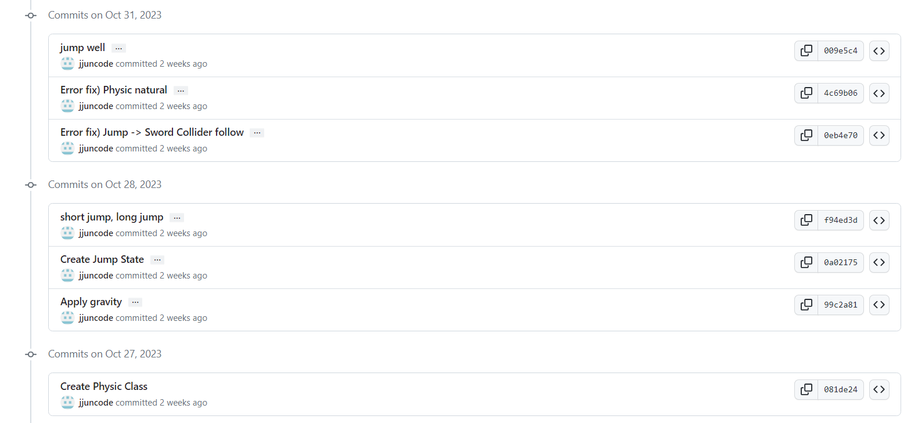
ㅋ
Git Commit
게임 장르

Slide 12
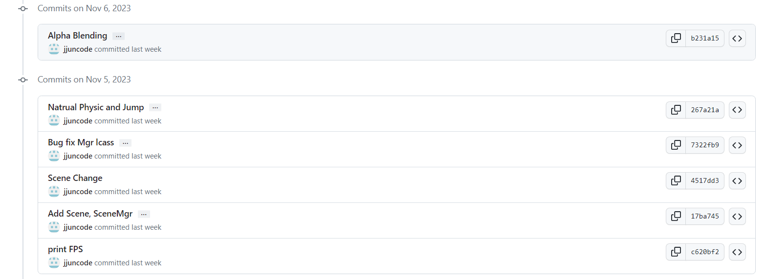
ㅋ
Git Commit
게임 장르

Slide 13
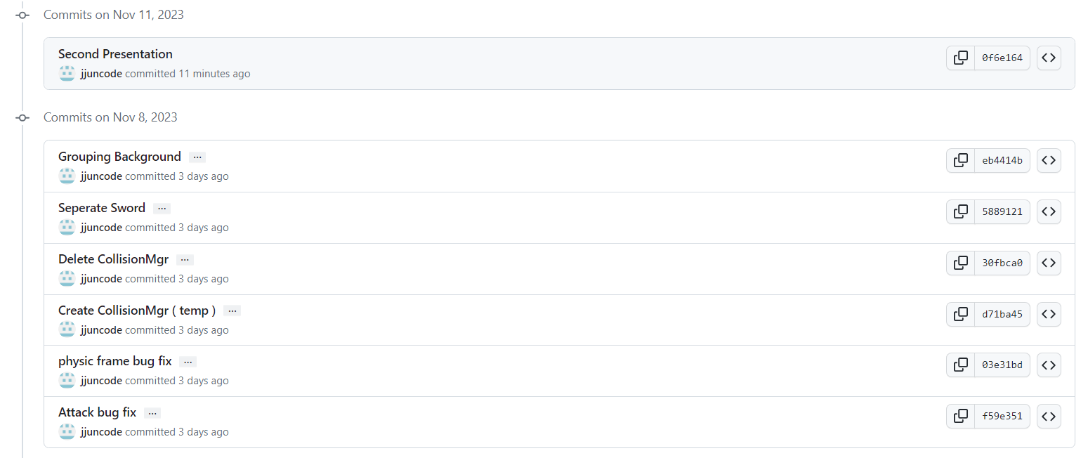
ㅋ
Git Commit
게임 장르

